Slide 1
Pattern Médiateur
Noah Fusi, Dalia Maillefer, Pierre-Olivier Sandoz, Stefan Teofanovic

Slide 2
Introduction

Slide 3
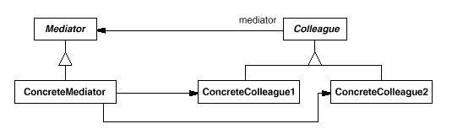
Structure

Slide 4
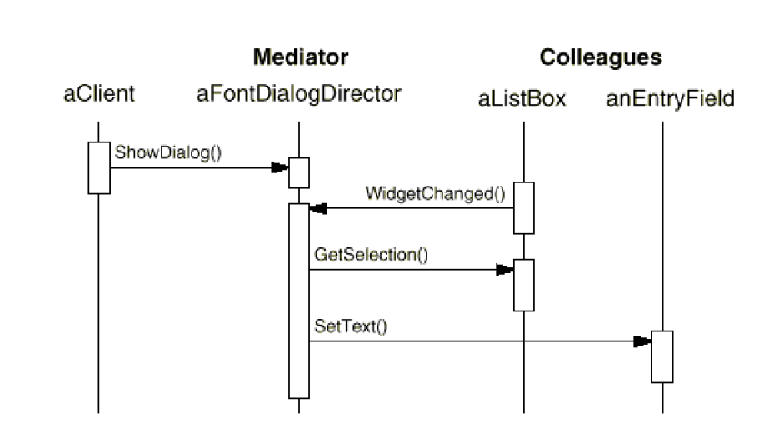
Séquences

Slide 5
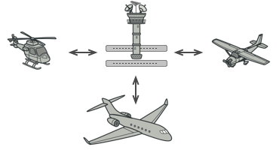
Exemples
Aéroport avec une tour de contrôle et des avions, hélicoptères
Médiateur / Mediator (refactoring.guru)

Slide 6
Implémentation
Exemple des Road/Vehicules

Slide 7
Contexte d’applications

Slide 8
Avantages & inconvénients

